Slide 1
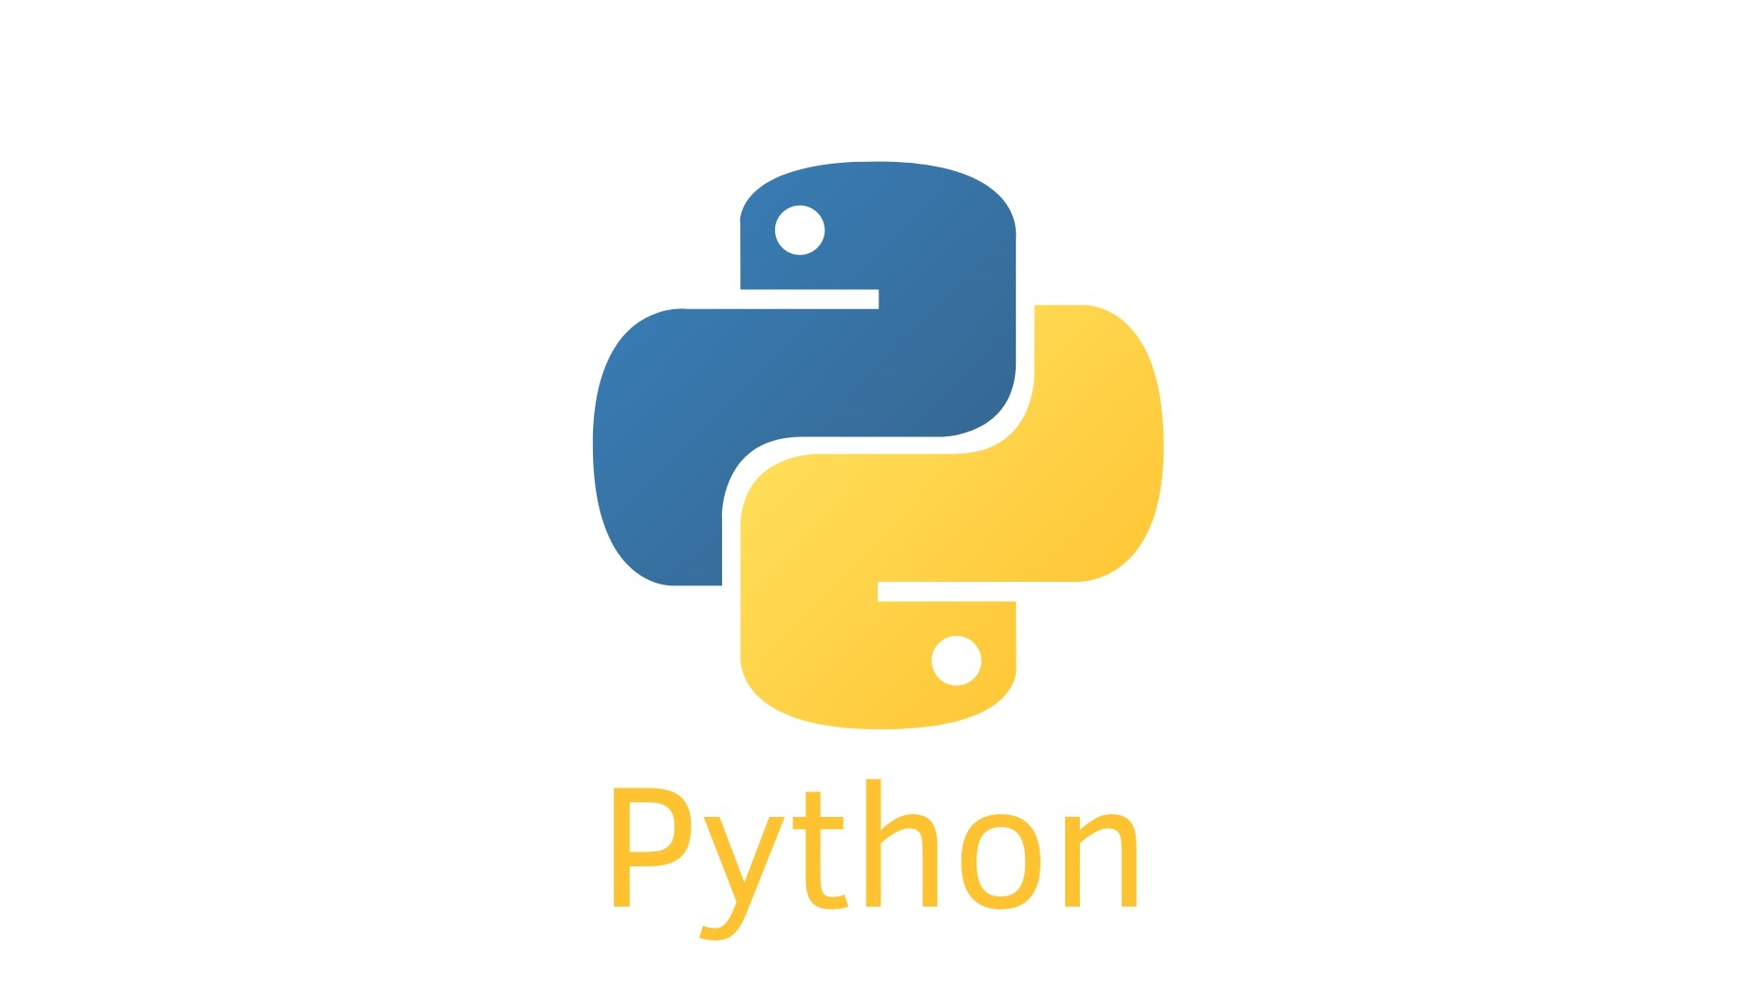
PROGRAMMATION PYTHON
Chapitre 5: Fonctions
Cette photo par Auteur inconnu est soumise à la licence CC BY-NC-ND

Slide 2
Sommaire
Introduction
Syntaxe de fonction
Exemple de fonctions
Paramètres d’une fonction
Paramètres avec valeurs par défaut
Documenter une fonction
Exemple de fonctions avec documentation
L’instruction return
Les fonctions lambda

Slide 3
Introduction
Les fonctions permettent de regrouper plusieurs instructions dans un bloc qui sera appelé grâce à un nom. Par exemple print est une fonction qui contient un groupe d’instructions pour afficher un message à l’écran.
Instruction 1
Instruction 2
…
Instruction n
Regrouper en fonction avec pour nom par exemple print
Les instructions sont exécutées quand on appelle le nom de la fonction par exemple print (message)
On appelle module un groupe de fonctions stockées dans un ou plusieurs fichiers par exemple les fonctions mathématiques peuvent être placées dans un module dédié aux mathématiques.
Module
Fonctions
Instructions
Contient une ou plusieurs
Contient une ou plusieurs
Python propose des modules et fonctions de base comme le module math, collections… Dans un projet on aura besoin d’écrire des modules et fonctions spécifiques selon nos besoins et notre organisation d’où l’objet de ce chapitre.

Slide 4
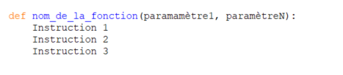
Syntaxe de fonction
Une fonction en Python s’écrit dans un fichier .py avec la syntaxe suivante:
def: mot clé obligatoire qui est l’abréviation de « define » (définir, en anglais) qui permet de spécifier à Python que l’on veut définir une fonction.
Le nom de la fonction qui doit respecter les mêmes règles de nommage qu’une variable.
La liste des paramètres qui seront fournis lors d’un appel à la fonction. Les paramètres sont séparés par une virgule et la liste est encadrée par des parenthèses. Une fonction peut avoir un ou plusieurs paramètres par contre les parenthèses sont obligatoires même si la fonction n’attend aucun paramètre.
Les deux points sont obligatoires ils spécifient la fin de la définition de la fonction.
Avant l’écriture des instructions, il faut un décalage appelé indentation pour séparer les instructions de la fonction du reste du code.
Après définition pour exécuter la fonction il suffira d’appeler le nom de la fonction pour qu’elle exécute ses instructions.

Slide 5
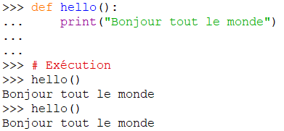
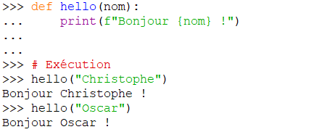
Exemple de fonctions
Création d’une fonction hello qui ne prend aucun paramètre et qui affiche le message Bonjour tout le monde.
Modifions la fonction pour prendre un paramètre chaine de caractères appelé nom et afficher le message Bonjour nom_paramètre !

Slide 6
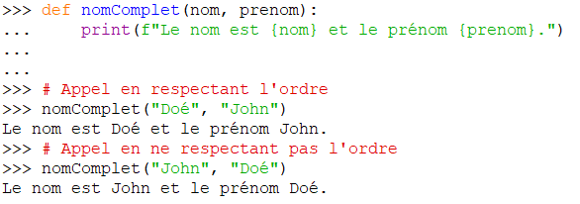
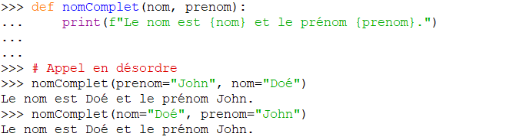
Paramètres d’une fonction
Lors de l’appel d’une fonction on dispose de deux manières pour spécifier les paramètres, les paramètres non nommés et les paramètres nommés.
Dans le cas où l’on utilise plusieurs paramètres sans les nommer il faut respecter l’ordre d’appel des paramètres sinon le programme fournira un résultat différent.
Si on veut appeler les paramètres en désordre il faut préciser le nom lorsqu’on appelle de la fonction.

Slide 7
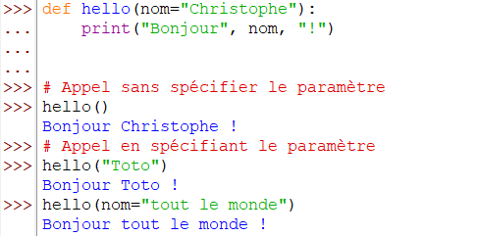
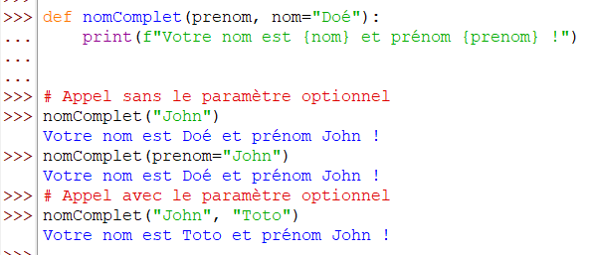

Paramètres avec valeurs par défaut
On peut fournir à une fonction un ou plusieurs paramètres avec des valeurs par défaut. Lors de l’appel de la fonction si une valeur est spécifiée au paramètre cette valeur sera prise lors de l’exécution sinon la valeur par défaut est utilisée. Un paramètre avec une valeur par défaut est appelé paramètre optionnel.
Quand une fonction contient des paramètres optionnels et obligatoires, il faut définir les paramètres optionnels après les paramètres obligatoires à la fin sinon on a une erreur.

Slide 8
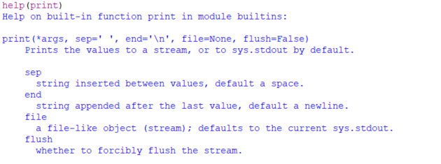
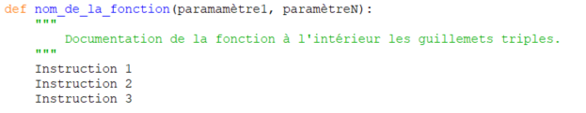
Documenter une fonction
Quand on exécute dans l’interpréteur Python la fonction help(nom_fonction) on obtient un résultat comme:
Le résultat affiché est la documentation sur la fonction print qui explique le rôle de la fonction et comment l’utiliser.
Pour documenter nos propres fonctions Python il faut respecter la syntaxe suivante:
La chaîne de la documentation est appelée docstring et sera affichée toutefois qu’on invoquera le nom de la fonction avec help.

Slide 9
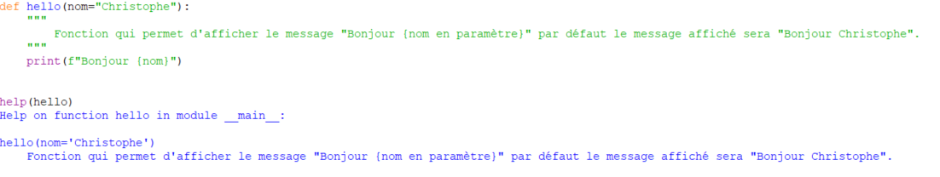
Exemple de fonctions avec documentation
Création d’une documentation de la fonction hello.
Une documentation peut être longue ou courte tout dépend de celui qui écrit la documentation de la fonction. Cependant il est conseillé de bien documenter nos fonctions pour faciliter la compréhension et l’utilisation par d’autres.

Slide 10
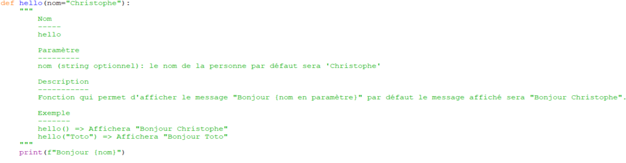
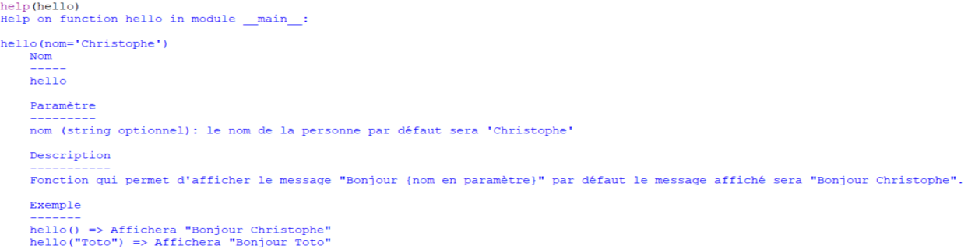
Exemple de fonctions avec documentation
Création d’une documentation évoluée de la fonction hello.

Slide 11
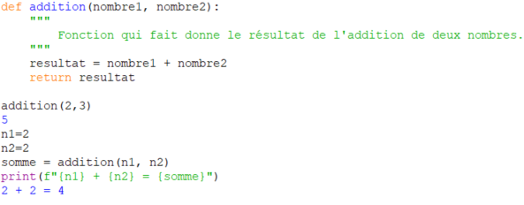
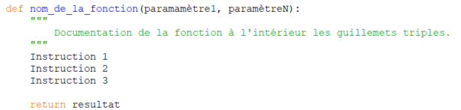
L’instruction return
On dispose de deux types de fonctions:
Des fonctions qui ne renvoient rien appelées méthodes dans certains langages comme la fonction print qui ne fait qu’afficher un message à l’écran.
Des fonctions qui renvoient une valeur après exécution de leurs instructions comme la fonction input qui renvoie la valeur saisie au clavier par l’utilisateur.
Pour renvoyer une valeur dans une fonction en Python il faut utiliser le mot clé return suivie de la valeur qu’on veut renvoyer.
Exemple
Toute instruction de la fonction qui doit s’exécuter après exécution de return n’est pas exécutée car return met fin à l’exécution de la fonction.

Slide 12
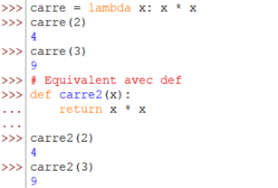
Les fonctions lambda
Le mot clé lambda permet de créer des fonctions extrêmement courtes. Pour utiliser lambda, il faut utiliser la syntaxe suivante:
lambda arg1, arg2,… : instruction de retour
La fonction lambda doit être assignée à une variable on parle de fonction anonyme car on stocke ici une fonction dans une variable sans la définir avec le mot clé def.
Il faut préférer des fonctions lambda au lieu d’une fonction avec def quand la fonction ne contient qu’une seule instruction.

Slide 13
Exercices
Une fonction en Python s’écrit dans un fichier .py avec la syntaxe suivante:

Slide 14
FIN CHAPITRE 5

